Slide 1


TRƯỜNG ĐẠI HỌC KIẾN TRÚC HÀ NỘI
KHOA CÔNG NGHỆ THÔNG TIN
Giảng viên hướng dẫn: Th.S Nguyễn Thị Hạnh
Nhóm 1:
Cao Duy Mạnh - 2155010160

Slide 2

ĐỀ TÀI: XÂY DỰNG TRANG WEB BÁN HÀNG TRỰC TUYẾN

Slide 3
Nội dung chính
Giới thiệu về HTML | Hướng dẫn và xây dựng trang web HTML cơ bản
Cơ bản về CSS | Hướng dẫn và áp dụng CSS vào trang web HTML
JavaScript cơ bản | Giới thiệu cú pháp và tạo thông báo khi nhấn nút
HTML Forms và Input Element | Tạo một form cơ bản và sử dụng JS để xử lý dữ liệu
Quy trình phát triển Web | Giới thiệu về quy trình phát triển và định hướng của trang web

Slide 4


1. Giới thiệu về HTML
01
02
03
04
Yêu cầu bài toán
Mô tả nghiệp vụ
Yêu cầu
Mục đích

Slide 5
1
Giới thiệu về HTML
HTML có tên đầy đủ là Hypertext Markup Language nghĩa là ngôn ngữ đánh dấu siêu văn bản. HTML thường được sử dụng để tạo và cấu trúc các phần trong trang web và ứng dụng, phân chia các đoạn văn, heading, link, blockquotes,…

Slide 6
Ưu nhược điểm
Ưu điểm | Nhược điểm
Dễ học và sử dụng | HTML là một ngôn ngữ tĩnh
Khả năng tích hợp cao | HTML có thể khó bảo mật
Hỗ trợ rộng rãi | Hạn chế trong việc thiết kế giao diện
SEO tốt | HTML là một ngôn ngữ đánh dấu

Slide 7
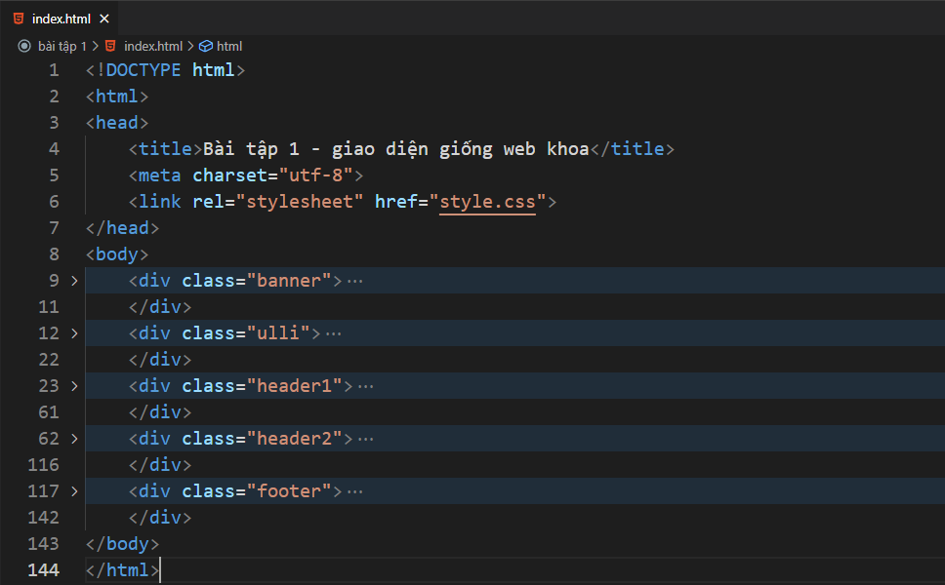
Hướng dẫn tạo một tệp HTML cơ bản
Chuẩn bị một trình soạn thảo
Tạo một tệp với phần mở rộng là .html
Bắt đầu bằng thẻ <!DOCTYPE html> sau đó đặt toàn bộ code vào trong cặp thẻ<html></html>
Ví dụ:

Slide 8
Một số cú pháp HTML cơ bản
<!DOCTYPE html> | Định nghĩa phiên bản HTML của trang web
<html> | Thẻ bắt đầu và kết thúc của trang web
<head> | Thẻ bắt đầu và kết thúc của phần đầu trang
<title> | Thẻ chứa tiêu đề của trang web
<body> | Thẻ bắt đầu và kết thúc của phần thân trang
<h1> | Thẻ tạo tiêu đề cấp 1
<h2> | Thẻ tạo tiêu đề cấp 2
<h3> | Thẻ tạo tiêu đề cấp 3
<p> | Thẻ tạo đoạn văn
<a> | Thẻ tạo liên kết
<img> | Thẻ tạo hình ảnh
<table> | Thẻ tạo bảng
<tr> | Thẻ tạo hàng trong bảng
<th> | Thẻ tạo tiêu đề cột trong bảng
<td> | Thẻ tạo ô trong bảng
<ul> | Thẻ tạo danh sách không thứ tự
<ol> | Thẻ tạo danh sách có thứ tự
<li> | Thẻ tạo mục trong danh sách

Slide 9
Cơ bản về CSS
2
CSS (Cascading Style Sheets) là một ngôn ngữ sử dụng để định dạng và trình bày nội dung trên trang web. CSS cho phép bạn tạo các quy tắc và kiểu dáng để kiểm soát màu sắc, kích thước, khoảng cách, vị trí và nhiều thuộc tính khác của các phần tử HTML. Điều này giúp trang web của bạn trở nên hấp dẫn hơn và dễ đọc hơn.

Slide 10
Ưu nhược điểm của CSS
Ưu điểm
Nhược điểm
Tách biệt cấu trúc và giao diện
Tùy chỉnh linh hoạt
Responsive design
Tiết kiệm thời gian
CSS có thể khó học
CSS có thể khó bảo mật
Có thể không nhất quán
Khó tối ưu hoá

Slide 11
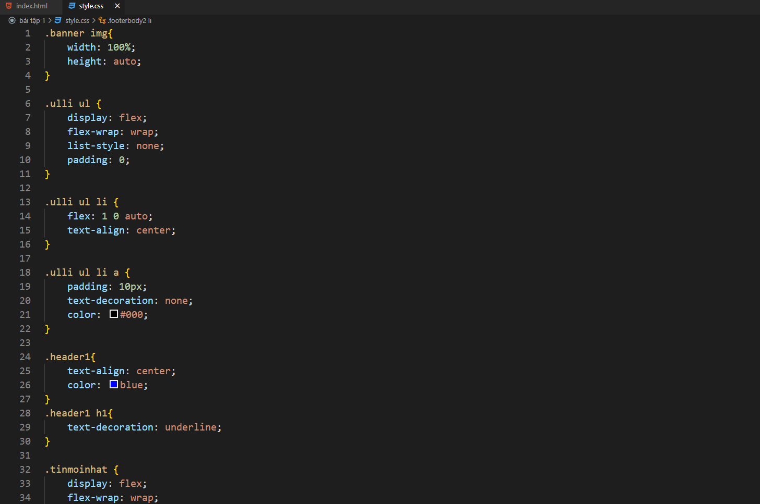
Các cách thêm CSS cho tệp HTML
CSS External: tạo một tệp riêng với phần mở rộng là .css
CSS Internal: Thêm thẻ style trong phần <head>
CSS Inline: Thêm trực tiếp style vào phần tử cần CSS
Ví dụ CSS External

Slide 12
3. JavaScript cơ bản
JavaScript là một ngôn ngữ lập trình dựa trên văn bản (scripting language) thường được sử dụng trong phát triển web. Nó là một phần quan trọng của các ứng dụng web hiện đại và cho phép thêm tính năng tương tác vào các trang web.

Slide 13
Ưu nhược điểm của JavaScript
Ưu điểm | Nhược điểm
Dễ học | Có thể khó bảo mật
Linh hoạt | Tốc độ có thể chậm
Mở | Có thể khó debug
Tương thích | Có thể dễ bị lạm dụng

Slide 14
Các biến và toán tử
var | Cho phép được khai báo trùng
let | Biến được khai báo là duy nhất và không trùng nhau
const | Kiểu hằng số, là duy nhất
Biến
+ | Phép cộng
- | Phép trừ
* | Phép nhân
/ | Phép chia lấy số dư
% | Phép chia lấy số nguyên
=== | So sánh bằng
!= | So sánh khác
Toán tử

Slide 15
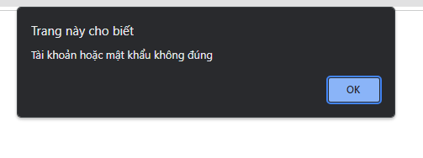
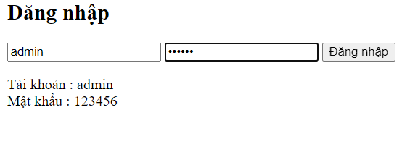
Sự kiện trong JavaScript
Sự kiện chuột: click, mousedown, mousemove, mouseover, mouseout, mousewheel,...
Sự kiện bàn phím: keydown, keypress, keyup,...
Sự kiện form: submit, change, focus, blur,...
Sự kiện DOM: load, unload, resize, scroll,...
Sự kiện thời gian: tick, load, unload,...
Ví dụ sự kiện chuột

Slide 16
I. Xây dựng chương trình
01
03
02
Mục tiêu
Kế hoạch và phát triển
Vai trò các thành viên

Slide 17
Mục tiêu
Mục tiêu là xâu dựng website bán hang cơ bản đáp ứng một số yêu cầu như:
Có bố cục và thiết kế đơn giản dễ sử dụng
Có nội dung và chức năng phù hợp đúng với mục đích của website
Có thể triển khai tốt trên máy chủ web

Slide 18
Kế hoạch phát triển
Thiết kế
Nội dung trang web
Có tính thẩm mỹ
Thân thiện dễ sử dụng
Thiết kế phù hợp với tất cả mọi người
Có độ chính xác cao
Đầy đủ các thông tin cần thiết
Nội dung phù hợp với mục đích
Chức năng cơ bản
Phương hướng triển khai
Trang chủ
Các trang nội dung
Thông tin liên hệ
Xây dựng trang web bằng ngôn ngữ PHP
Tạo và liên kết cơ sở dữ liệu
Kiểm thử và đưa vào sử dụng

Slide 19

Thanks
Do you have any questions?

